Slide 1
ENERGIA®4
Monitorowanie zarządzania energią. Oprogramowanie Energia4
JAKUB KASPRZYCKI
CZĘSTOCHOWA, 09.05.2017r.

Slide 2
KIM JESTEŚMY?
PRACOWNIA INFORMATYKI NUMERON
ZARZĄDZANIE ZUŻYCIEM MEDIÓW ENERGETYCZNYCH
Istniejemy w branży od ponad 20 lat
Specjalizujemy się w projektowaniu oraz wdrażaniu nowoczesnych systemów informatycznych dla energetyki zawodowej
Tworzymy i integrujemy dedykowane systemy rozliczania mediów energetycznych
Obsługujemy ponad 700 odbiorców różnej wielkości, zlokalizowanych na terenie całego kraju, działających w rozmaitych branżach
Reprezentujemy polską myśl techniczną

Slide 3
AUDYT ENERGETYCZNY PRZEDSIĘBIORSTWA
- pierwszy krok ku poprawie efektywności energetycznej…
DEFINICJA: wg art. 37 Ustawy o efektywności energetycznej z 20 maja 2016r.
Ma na celu uzyskanie odpowiedniej wiedzy o profilu istniejącego zużycia energii, określenie, w jaki sposób i w jakiej ilości możliwe jest uzyskanie opłacalnej oszczędności energii, oraz poinformowanie o wynikach.
Należy przeprowadzać na podstawie aktualnych, reprezentatywnych, mierzonych i możliwych do zidentyfikowania danych dotyczących zużycia energii oraz, w przypadku energii elektrycznej, zapotrzebowania na moc.
Powinien zawierać szczegółowy przegląd zużycia energii w budynkach lub zespołach budynków, w instalacjach przemysłowych oraz w transporcie.

Slide 4
AUDYT ENERGETYCZNY PRZEDSIĘBIORSTWA
Audyt wstępny /zerowy
Audyt wstępny/zerowy czyli diagnoza stanu obecnego – w zasadzie obowiązkowy dla każdego typu dotacji
Audyt zerowy powinien być wartościowy, oparty na jak najbardziej wartościowych danych (nie wszystkie informacje da się pozyskać z faktur) najczęściej pochodzących z opomiarowania odbiorników, np. w MPK (Miejsca Powstawania Kosztów)

Slide 5
ENERGIA®4
ŹRÓDŁO WIEDZY
GROMADZI i ANALIZUJE dane o zużyciu mediów,
i o czynnikach wpływających na ich zużycie.
Pozwala realizować te działania: SYSTEMATYCZNIE, KOMPLEKSOWO, zgodnie z przyjętym PLANEM.

Slide 6
SYSTEM
FUNKCJE
Mierz, analizuj i optymalizuj media energetyczne!
PRZETWARZA, STANDARYZUJE (OBIS) I INTERPRETUJE DANE Z URZĄDZEŃ POMIAROWYCH
GROMADZI DANE POMIAROWE W BAZIE CENTRALNEJ
UDOSTĘPNIA, PUBLIKUJE I WYMIENIA DANE Z UŻYTKOWNIKAMI INNYCH SYSTEMÓW

Slide 7
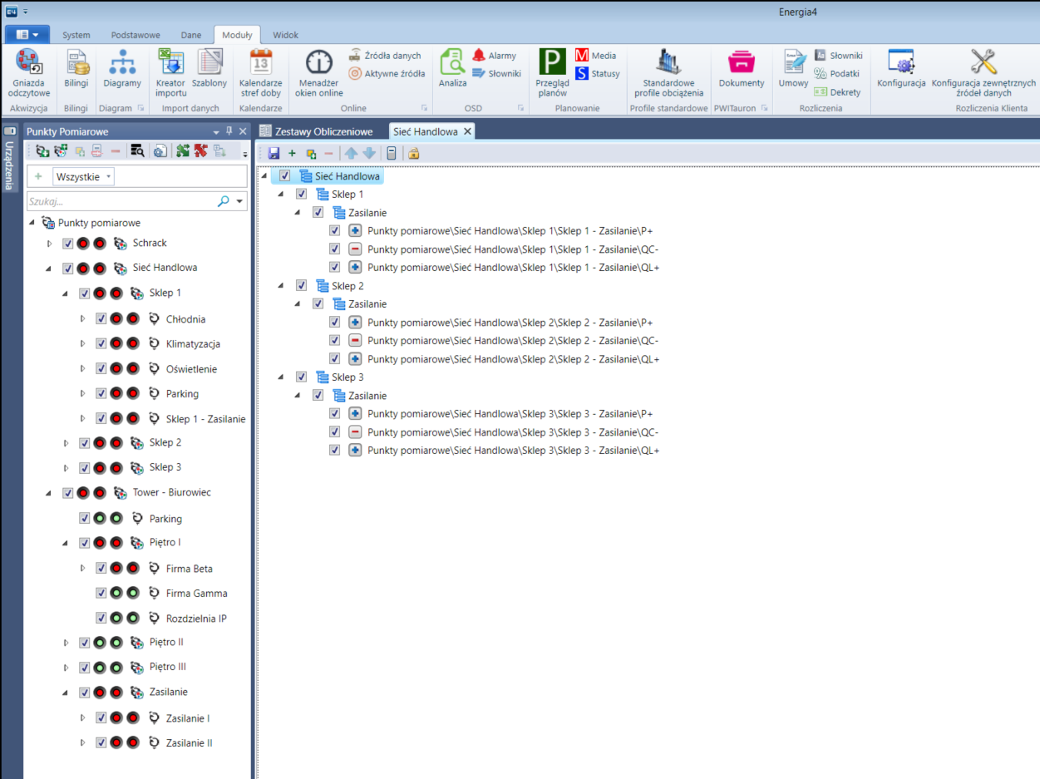
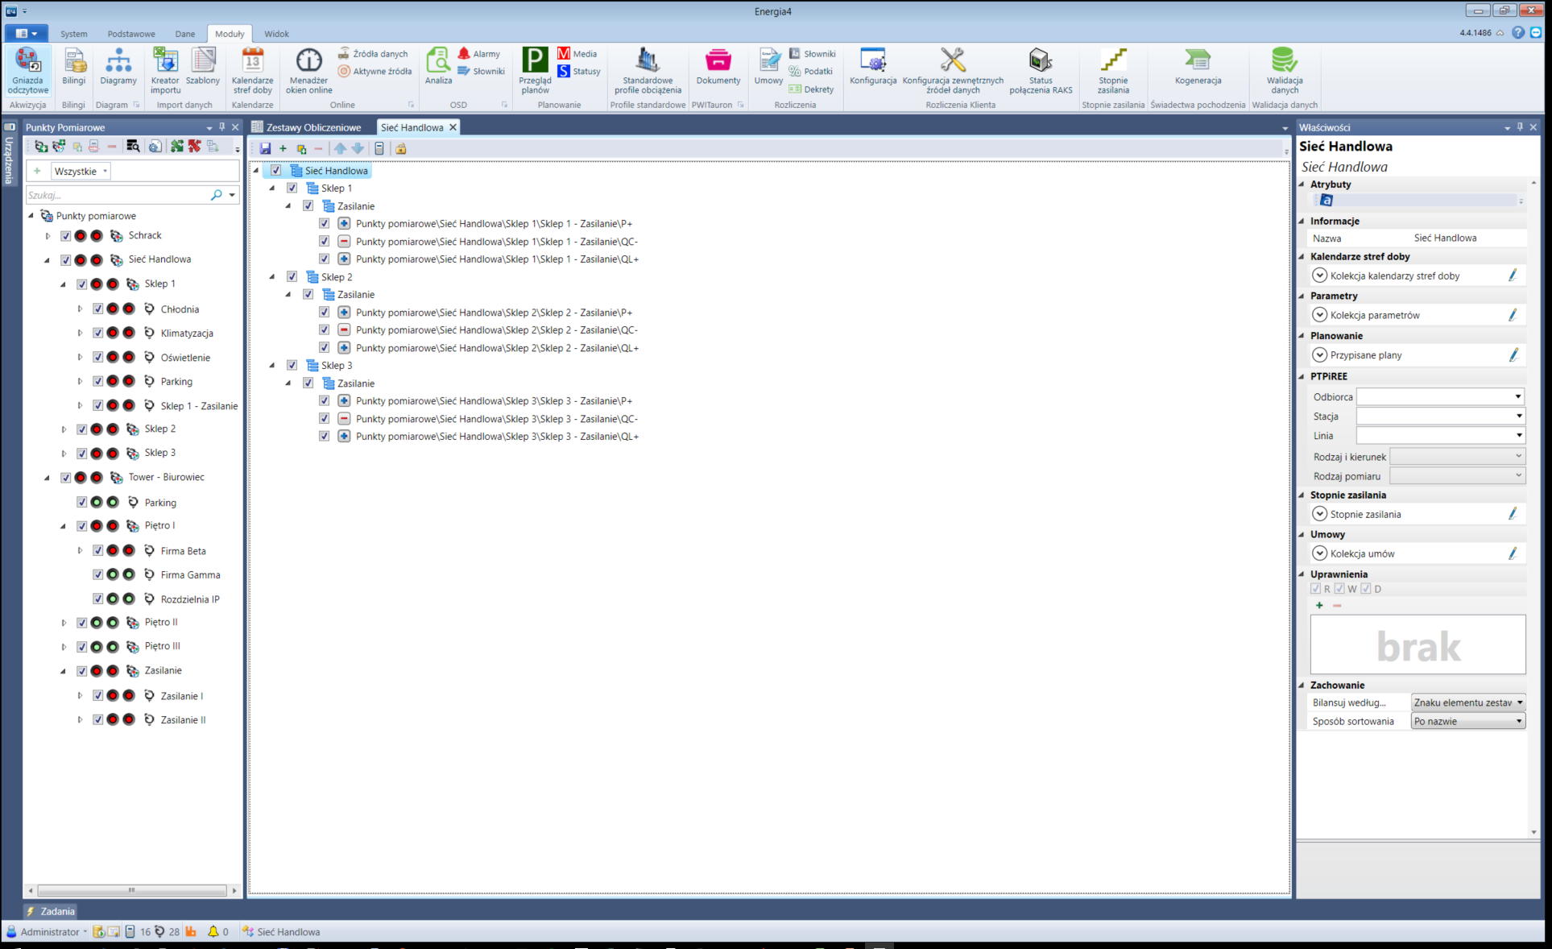
ZESTAWY OBLICZENIOWE
GRUPOWANIE PUNKTÓW POMIAROWYCH W LOGICZNE STRUKTURY

Slide 8
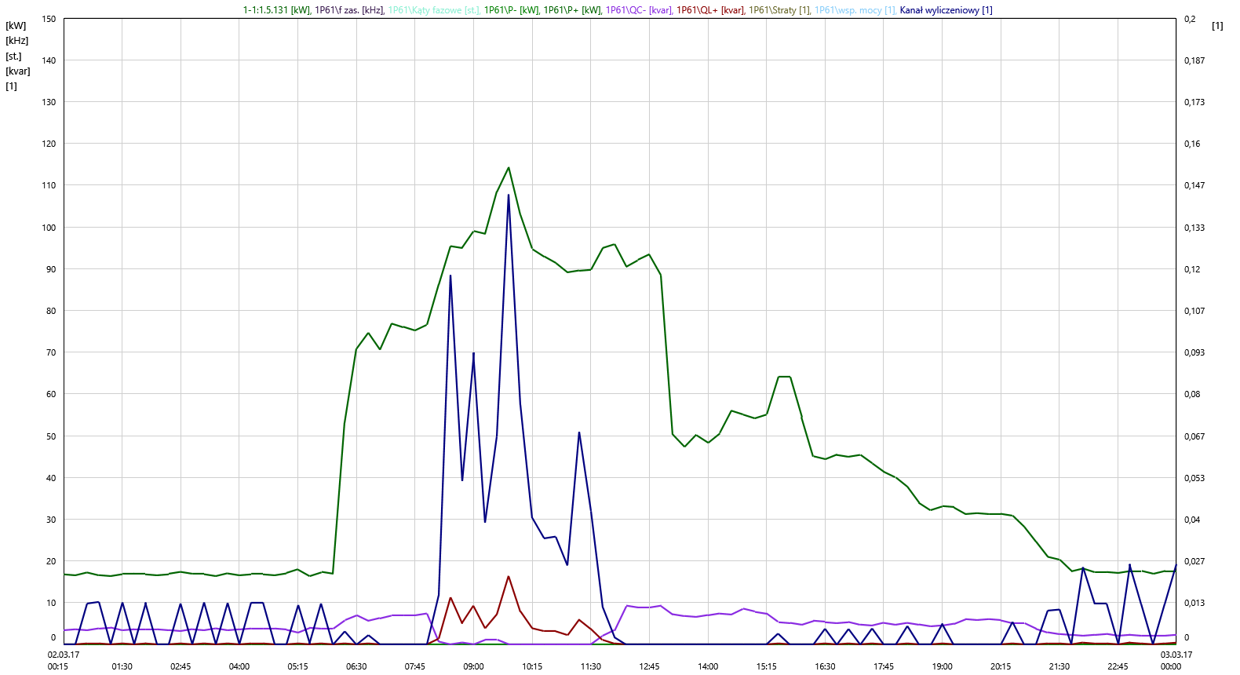
WYKRESY
GRAFICZNA PREZENTACJA DANYCH NA OSI CZASU

Slide 9
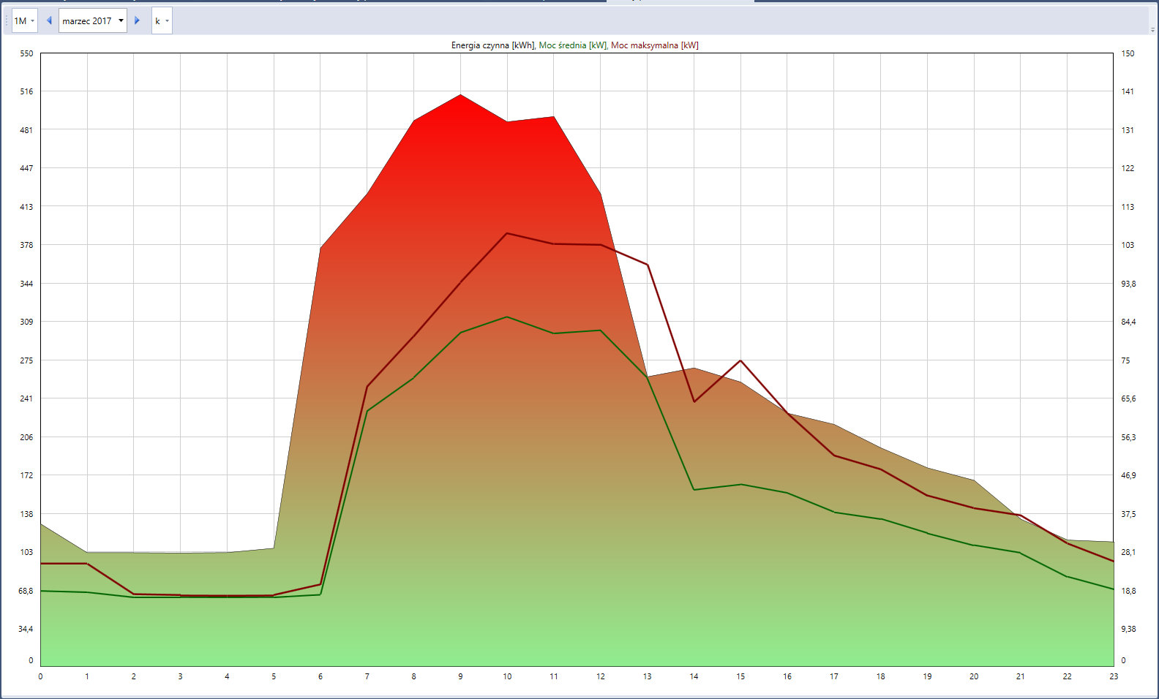
WYKRESY
GRAFICZNA PREZENTACJA DANYCH NA OSI CZASU

Slide 10
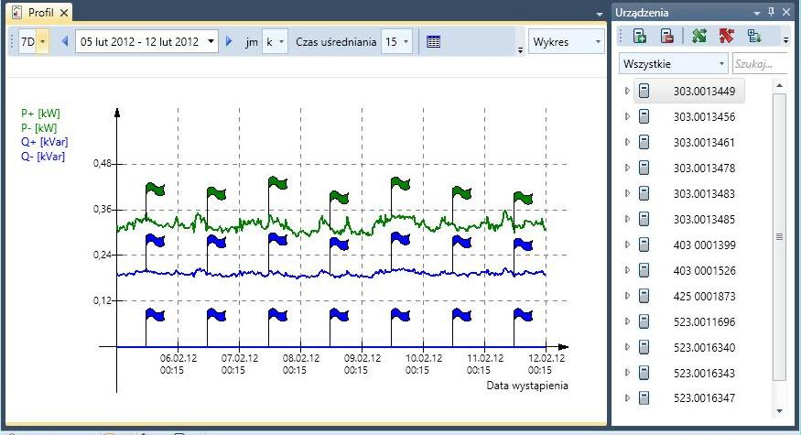
WYKRESY
GRAFICZNA PREZENTACJA DANYCH NA OSI CZASU

Slide 11
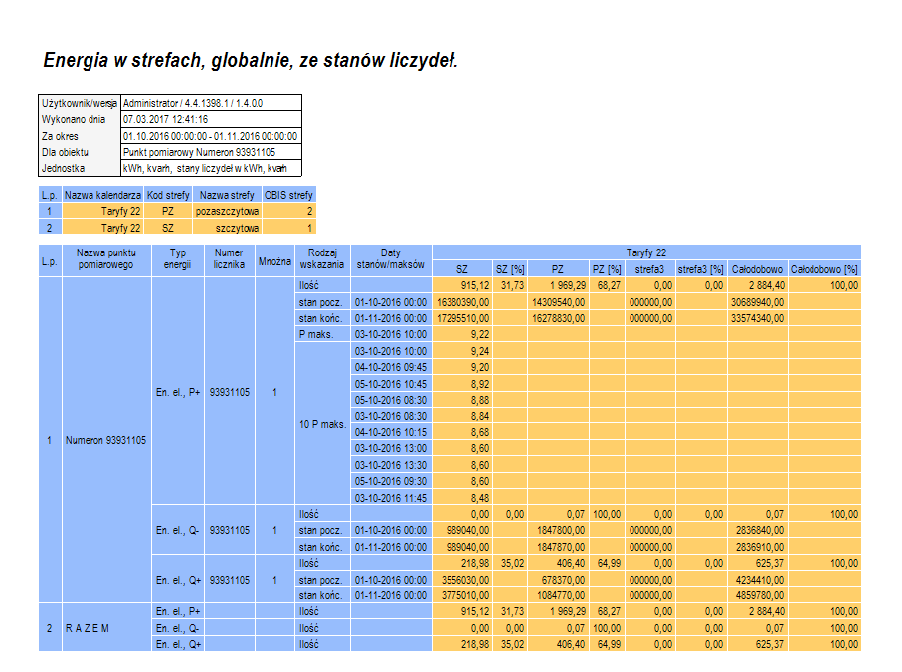
RAPORTY
WIZUALIZACJA DANYCH W POSTACI ZESTAWIEŃ TABELARYCZNYCH I/LUB GRAFICZNYCH

Slide 12
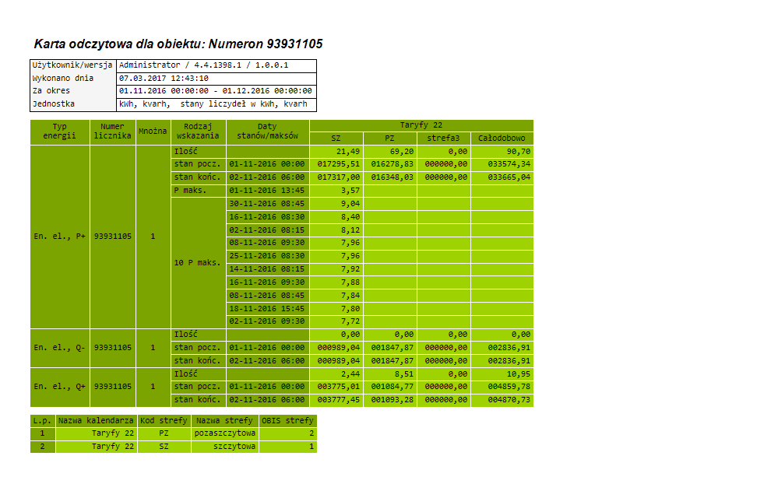
RAPORTY
WIZUALIZACJA DANYCH W POSTACI ZESTAWIEŃ TABELARYCZNYCH I/LUB GRAFICZNYCH

Slide 13
RAPORTY
WIZUALIZACJA DANYCH W POSTACI ZESTAWIEŃ TABELARYCZNYCH I/LUB GRAFICZNYCH

Slide 14
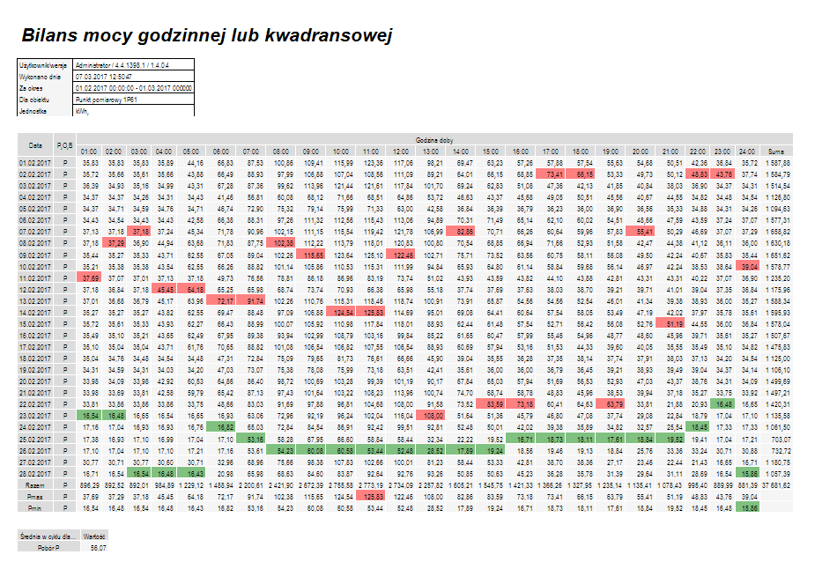
RAPORTY
WIZUALIZACJA DANYCH W POSTACI ZESTAWIEŃ TABELARYCZNYCH I/LUB GRAFICZNYCH

Slide 15
RAPORTY
WIZUALIZACJA DANYCH W POSTACI ZESTAWIEŃ TABELARYCZNYCH I/LUB GRAFICZNYCH

Slide 16
RAPORTY
WIZUALIZACJA DANYCH W POSTACI ZESTAWIEŃ TABELARYCZNYCH I/LUB GRAFICZNYCH

Slide 17
NORMA PN-EN ISO 50001:2011
Systemy zarządzania energią – Wymagania i zalecenia użytkownika
MODEL CIĄGŁEGO DOSKONALENIA
Identyfikacja aktualnego oraz przewidywalnego zużycia energii
Wprowadzenie polityki energetycznej
Określenie obszarów znaczącego zużycia energii i planów redukcji jej zużycia
Wprowadzenie systemu cyklicznego monitorowania i mierzenia zużycia energii
Ewaluacja postępów we wdrażaniu efektywnych rozwiązań energetycznych
Ciągłe doskonalenie wdrożonych praktyk systemu zarządzania energią

Slide 18
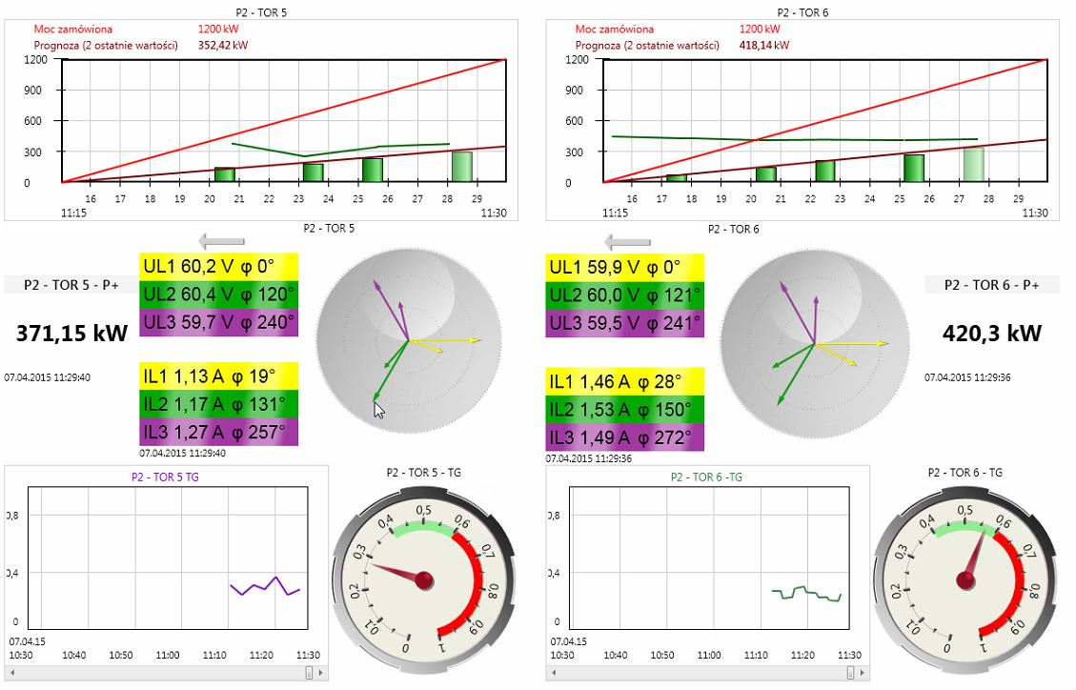
WIZUALIZACJA
PREZENTACJA DANYCH ONLINE – STRAŻNIK MOCY

Slide 19
RAPORTY
WIZUALIZACJA DANYCH W POSTACI ZESTAWIEŃ TABELARYCZNYCH I/LUB GRAFICZNYCH

Slide 20
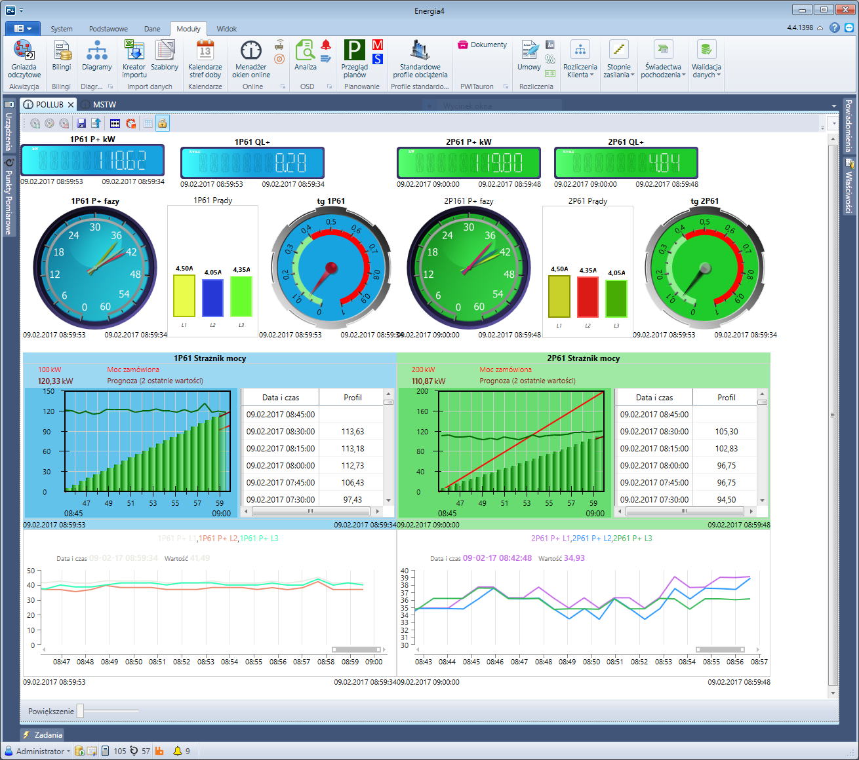
WIZUALIZACJA
PREZENTACJA DANYCH ONLINE – STRAŻNIK MOCY

Slide 21
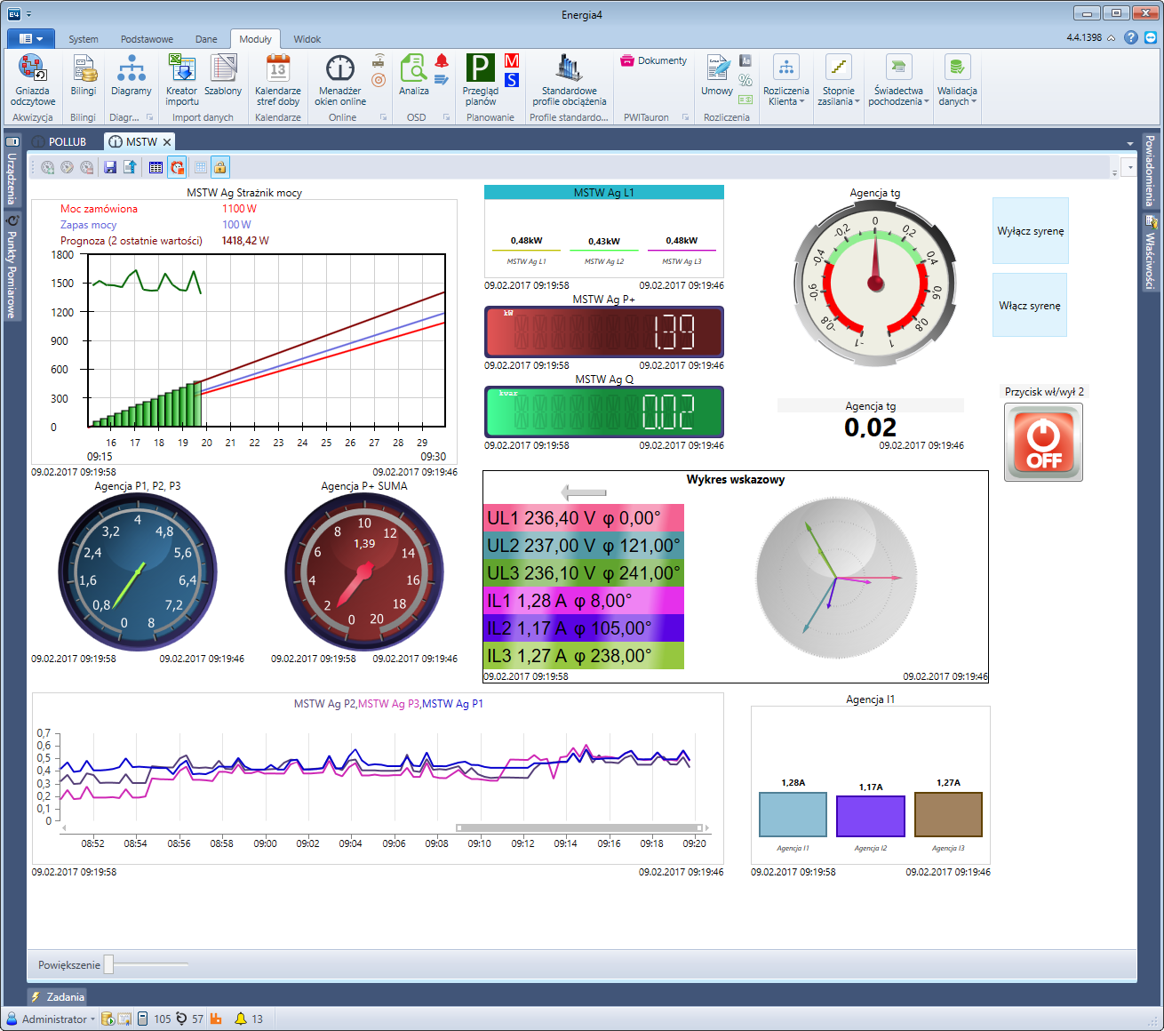
WIZUALIZACJA
PREZENTACJA DANYCH ONLINE – STRAŻNIK MOCY

Slide 22
OFERTA NUMERON
KOMPLETNA I UNIWERSALNA
MEDIA PRODUKCYJNE:
WODA
ENERGIA ELEKTRYCZNA
PARA WODNA
GAZ ZIEMNY
SPRĘŻONE POWIETRZE
Bilansowanie zużycia mediów, detekcja strat.
Precyzyjne ustalanie kosztów poszczególnych jednostek, wydziałów lub gniazd produkcyjnych.
Symulacje mające na celu wybór optymalnej taryfy oraz mocy zamówionej.
Sprawdzenie poprawności faktur otrzymywanych od operatorów OSD
Analiza profilu mocy na poszczególnych punktach, jednostkach, wydziałach lub gniazdach produkcyjnych.
Reagowanie na sytuacje awaryjne w czasie rzeczywistym - monitorowanie mocy i tangensa ɸ

Slide 23
iENERGIA® SYSTEM – ELEMENTY SKŁADOWE
WARSTWA SPRZĘTOWA
WARSTWA PROGRAMOWA
Moduły Transmisyjne:
proBox2 ®
N20XX
N1004
smartBox ®
mReader®Opto
Media Transmisyjne:
LAN
GSM/GPRS
Oprogramowanie:
Energia® 3
Energia® 4
Energia® 4 OSD
mReader 4
Moduł grafikowania

Slide 24
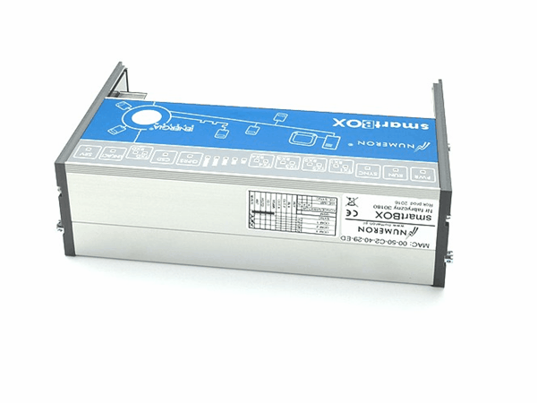
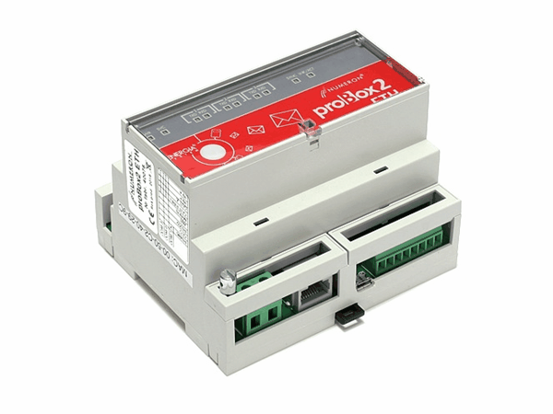
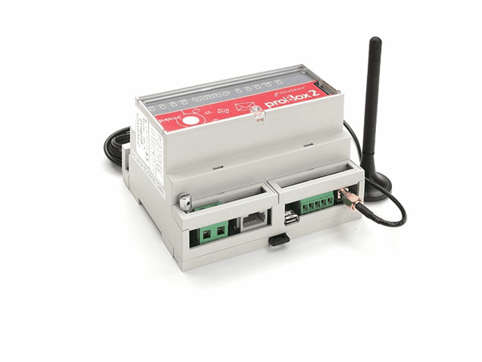
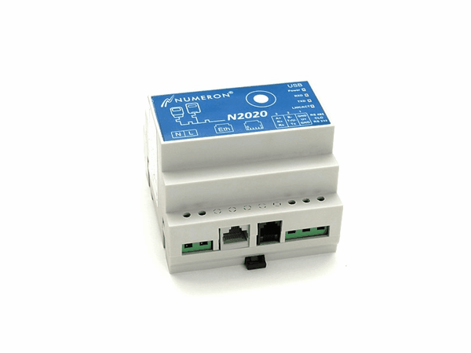
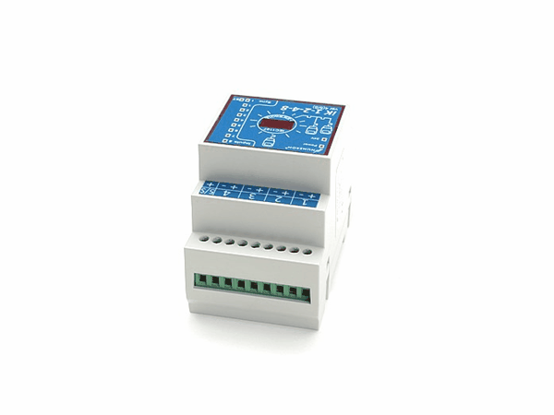
iENERGIA® SYSTEM – WARSTWA SPRZĘTOWA

Slide 25
Częstochowa, 09.05.2017r.
Zapraszam do WSPÓŁPRACY
JAKUB KASPRZYCKI
jakub.kasprzycki@numeron.pl
www.numeron.pl

